Slide 1
SNMP

Slide 2
GIÁM SÁT THIẾT BỊ MẠNG
Một số công tác quan trọng:
Giám sát tài nguyên hệ thống Server
Giám sát lưu lượng hoạt động hệ thống
Giám sát sự cố hoạt đông

Slide 3
PHƯƠNG THỨC GIÁM SÁT
Hai phương thức cơ bản của các kỹ thuật giám sát hệ thống:
Phương thức Poll
Phương thức Alert

Slide 4
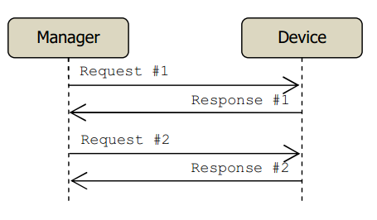
PHƯƠNG THỨC POLL
Trung tâm giám sát (Manager) sẽ thường xuyên hỏi thông tin của thiết bị cần giám sát (Device). Nếu Manager không hỏi thì Device không trả lời, nếu Manager hỏi thì Device phải trả lời.

Slide 5
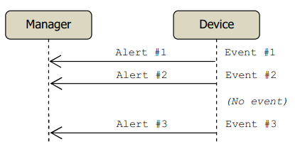
PHƯƠNG THỨC ALERT
Mỗi khi trong Device xảy ra một sự kiện (event) nào đó thì Device sẽ tự động gửi thông báo cho Manager gọi là Alert. Manager không hỏi thông tin định kỳ từ Device

Slide 6
SNMP LÀ GÌ?
SNMP (Simple Network Manager Protocol) giao thức quản lý mạng đơn giản. SNMP được thiết kế để chạy trên nền TCP/IP và quản lý các thiết bị nối mạng TCP/IP có hỗ trợ SNMP.
Trong môi trường SNMP có 2 đối tượng hoạt động:
Agent – Là phần mềm chạy trên thiết bị bị giám sát.
Manager – Là phần mềm chạy trên thiết bị dùng để giám sát và điều khiển các Agent.

Slide 7
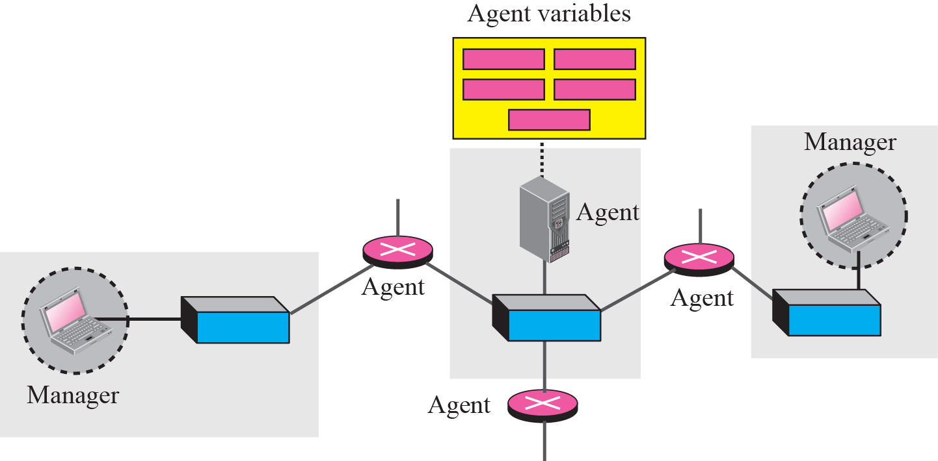
SNMP LÀ GÌ? (tt)

Slide 8
ƯU ĐIỂM CỦA SNMP
Được tiêu chuẩn hóa.
Có khả năng mở rộng.
Hỗ trợ phân quyền
Là một giao thức hoạt động nhanh.

Slide 9
SNMP & The OSI Model

Slide 10
Ports & UDP
SNMP sử dụng giao thức User Datagram Protocol (UDP) để truyền tải các gói thông điệp của SNMP.
Ethernet Frame
IP Packet
SNMP Message
CRC
UDP Datagram
Giống như FTP, SNMP sử dụng 2 port UDP:
UDP Port 161 - SNMP Messages
UDP Port 162 - SNMP Trap Messages

Slide 11
OBJECT ID
Các thiết bị hỗ trợ SNMP có thể cung cấp nhiều thông tin khác nhau, mỗi thông tin đó gọi là object.
VD: Máy tính có thể cung cấp các thông tin: số ổ cứng, số port nối mạng, số byte truyền/nhận, tên các process đang chạy…
Router cung cấp các thông tin: số port mạng, số byte truyền/nhận, trạng thái các port …

Slide 12
OBJECT ID (tt)
Mỗi object có một tên gọi và một mã số để nhận dạng object đó, mã số đó gọi là Object ID (OID).
VD:
Tên thiết bị được gọi là sysName, OID là 1.3.6.1.2.1.1.5
Tổng số port giao tiếp (interface) được gọi là ifNumber, OID là 1.3.6.1.2.1.2.1.
Địa chỉ Mac Address của một port được gọi là ifPhysAddress, OID là 1.3.6.1.2.1.2.2
Số byte đã nhận trên một port được gọi là ifInOctets, OID là 1.3.6.1.2.1.2.2.1.10.

Slide 13
MIB
MIB – Management Information Base
Là cơ sở dữ liệu lưu trữ thông tin về các đối tượng được quản lý. MIB là kiến trúc chung mà các giao thức quản lý trên TCP/IP tuân theo, trong đó có SNMP. MIB được thể hiện thành 1 file (MIB file) và có thể biểu diễn thành 1 cây.

Slide 14
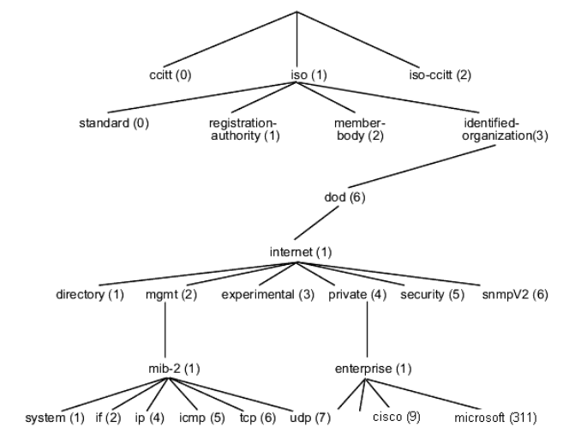
MIB (tt)
Mỗi node trong cây là một object, có thể gọi bằng tên hoặc id.
Các OID trong MIB được sắp xếp thứ tự nhưng không liên tục.
Một manager có thể quản lý được agent khi ứng dụng SNMP ở cả hai thiết bị đều hỗ trợ một MIB.

Slide 15
SMI
SMI – Structure of Management Information.
Dùng để định nghĩa một cơ cấu tổ chức chung cho thông tin quản lý trong SNMP. SMI bao gồm các hoạt động:
Đặt tên cho object.
Qui định dạng dữ liệu lưu trữ ứng với object.
Chỉ ra cách thức mã hóa dữ liệu.

Slide 16
CÁC PHƯƠNG THỨC HOẠT ĐỘNG CỦA SNMP
GetRequest:
Manager gửi GetRequest cho agent để yêu cầu agent cung cấp thông tin nào đó dựa vào ObjectID.
GetNextRequest
Manager gửi GetNextRequest có chứa một ObjectID cho agent để yêu cầu cung cấp thông tin nằm kế tiếp ObjectID đó trong MIB.
SetRequest:
Manager gửi SetRequest cho agent để đặt giá trị cho đối tượng của agent dựa vào ObjectID.

Slide 17
CÁC PHƯƠNG THỨC HoẠT CỦA SNMP (tt)
GetResponse:
Agent gửi GetResponse cho Manager để trả lời khi nhận được GetRequest/GetNextRequest.
Trap:
Agent tự động gửi Trap cho Manager khi có một sự kiện xảy ra đối với một object nào đó trong agent.

Slide 18
SNMP RFC’s

